Slide 1
WPGMA для кластеризации: теория и практика
Алексей Смоленцев
Notes:
Пример №1
Титульный слайд с вариантом, когда присутствует 3D объект
(из трех примеров выберите подходящий под вашу презентацию)
Если необходимо поставить лого суббренда обратитесь к k.yashkina

Slide 2


Содержание
OWA методы
WPGMA
Варианты реализации и сложность
Немножко математики
Применения
Картинки результаты
Notes:
Отбивочный слайд для разных подтем/глав внутри презентации

Slide 3
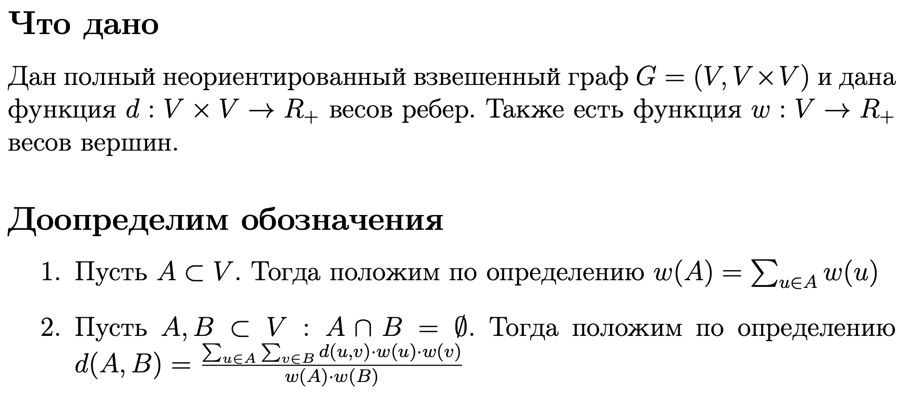
Постановка задачи
Notes:
Пример пустого слайда
(используется если не один пример не подходит для внутренних страниц)

Slide 4
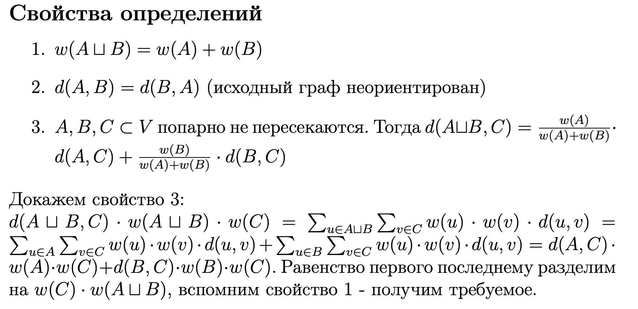
Свойства определений
Notes:
Пример пустого слайда
(используется если не один пример не подходит для внутренних страниц)

Slide 5


Интерпретация в терминах задачи
Notes:
Пример пустого слайда
(используется если не один пример не подходит для внутренних страниц)

Slide 6
Содержание
OWA
WPGMA
Варианты реализации и сложность
Немножко математики
Применения
Картинки результаты
Notes:
Отбивочный слайд для разных подтем/глав внутри презентации

Slide 7

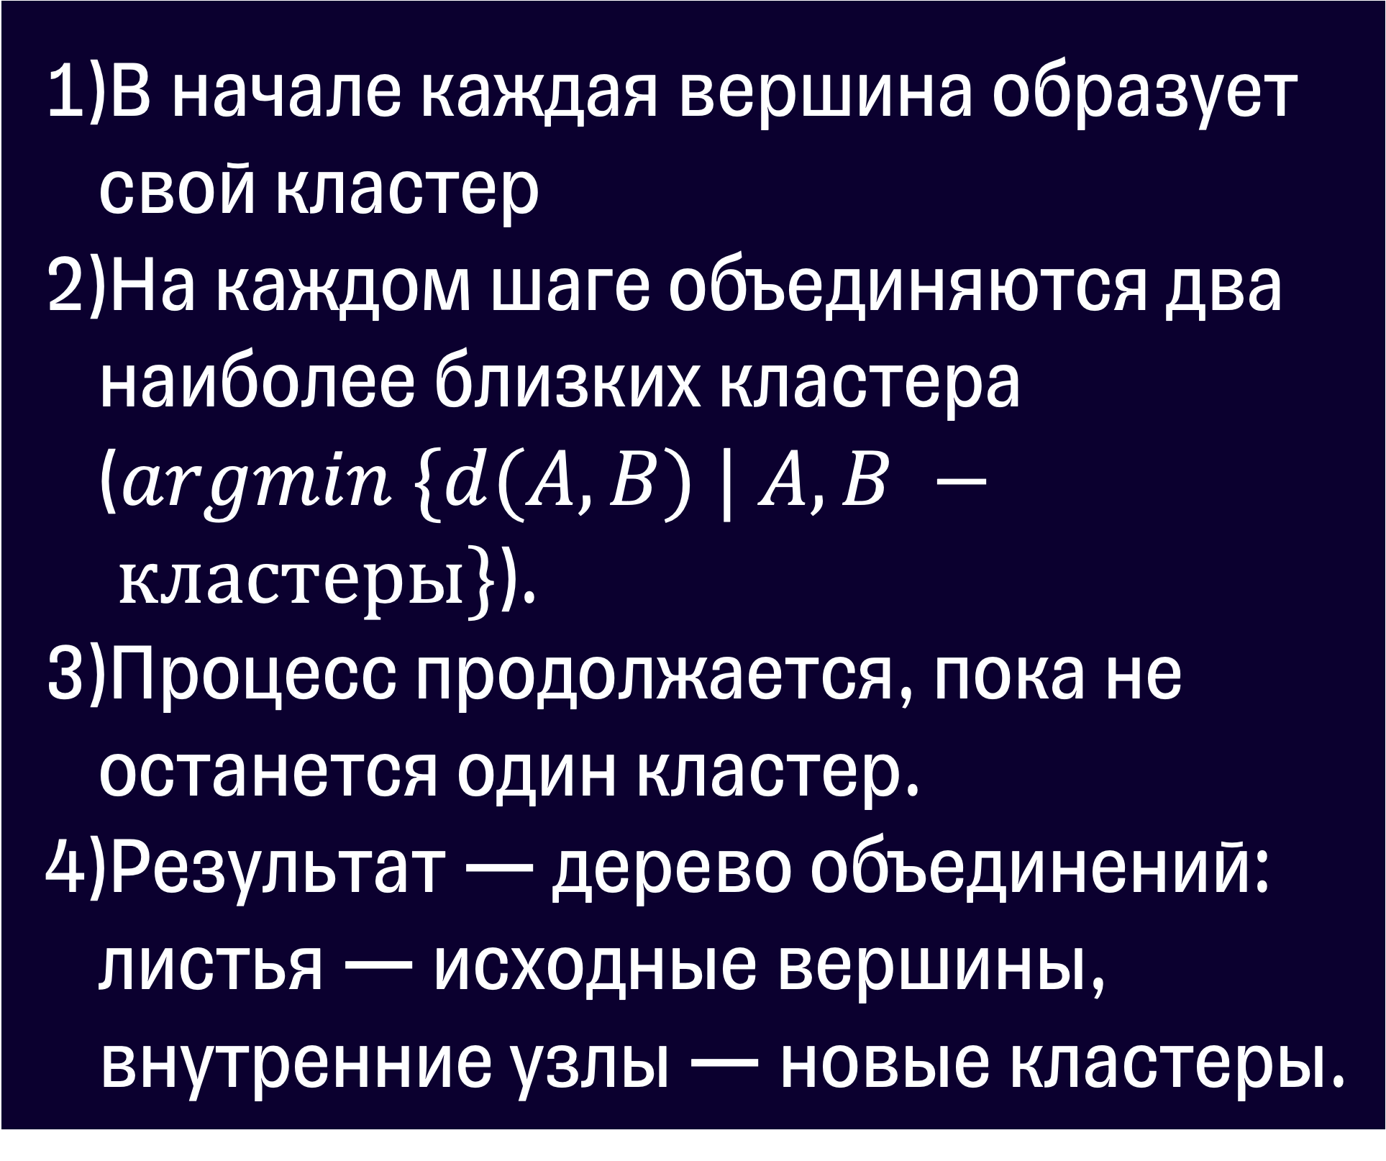
WPGMA – Weighted Pair-Group Method with Arithmetic Mean
Notes:
Пример слайда с кодом

Slide 8
Содержание
OWA
WPGMA
Варианты реализации и сложность
Немножко математики
Применения
Картинки результаты
Notes:
Отбивочный слайд для разных подтем/глав внутри презентации

Slide 9
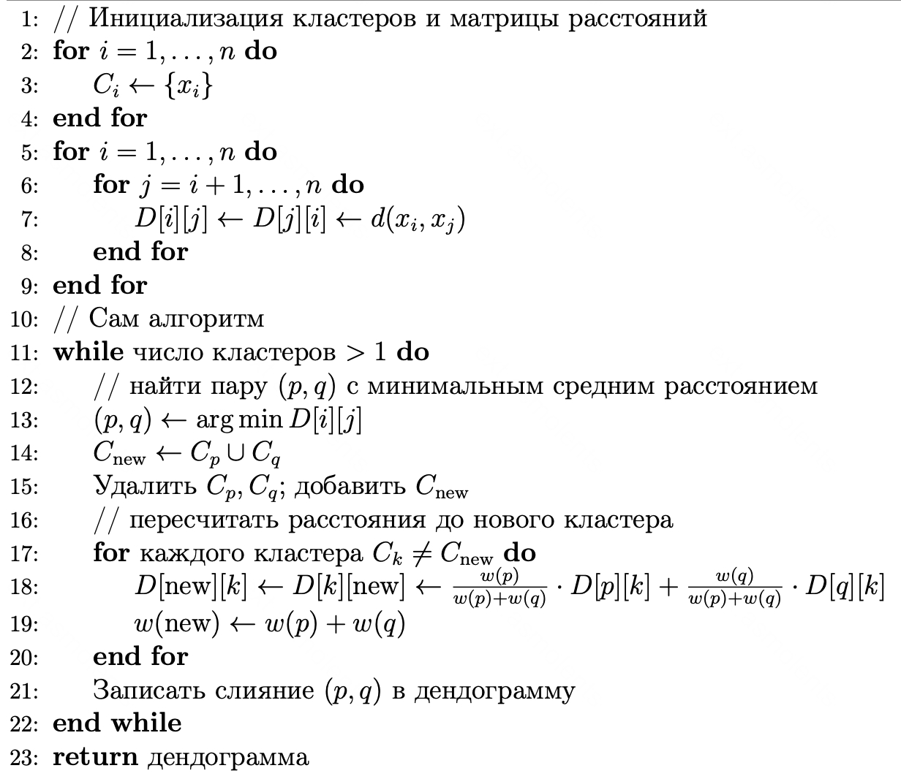
За линию или кучей
Notes:
Пример пустого слайда
(используется если не один пример не подходит для внутренних страниц)

Slide 10
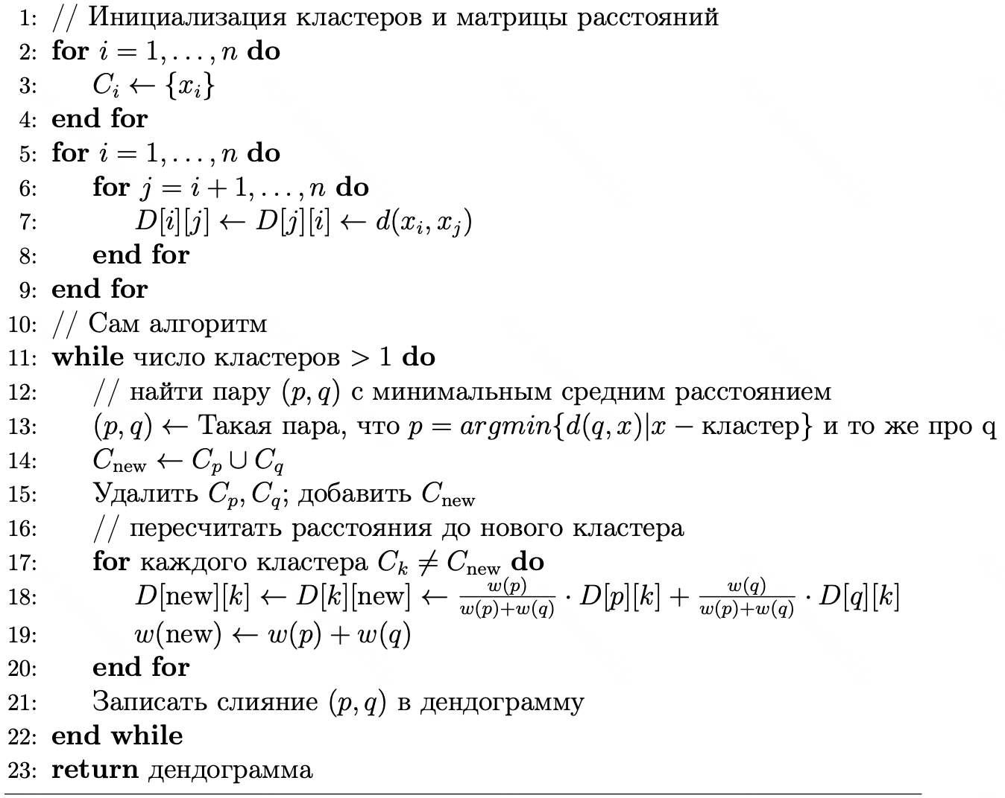
Пока не важно как
Notes:
Пример пустого слайда
(используется если не один пример не подходит для внутренних страниц)

Slide 11
Содержание
OWA
WPGMA
Варианты реализации и сложность
Немножко математики
Применения
Картинки результаты
Notes:
Отбивочный слайд для разных подтем/глав внутри презентации

Slide 12

Notes:
Пример пустого слайда
(используется если не один пример не подходит для внутренних страниц)

Slide 13

Notes:
Пример пустого слайда
(используется если не один пример не подходит для внутренних страниц)

Slide 14
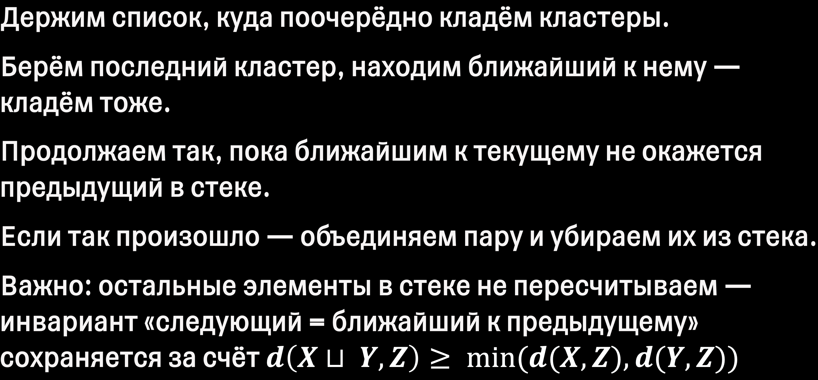
Notes:
Пример пустого слайда
(используется если не один пример не подходит для внутренних страниц)

Slide 15
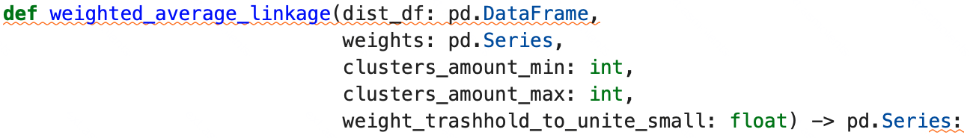
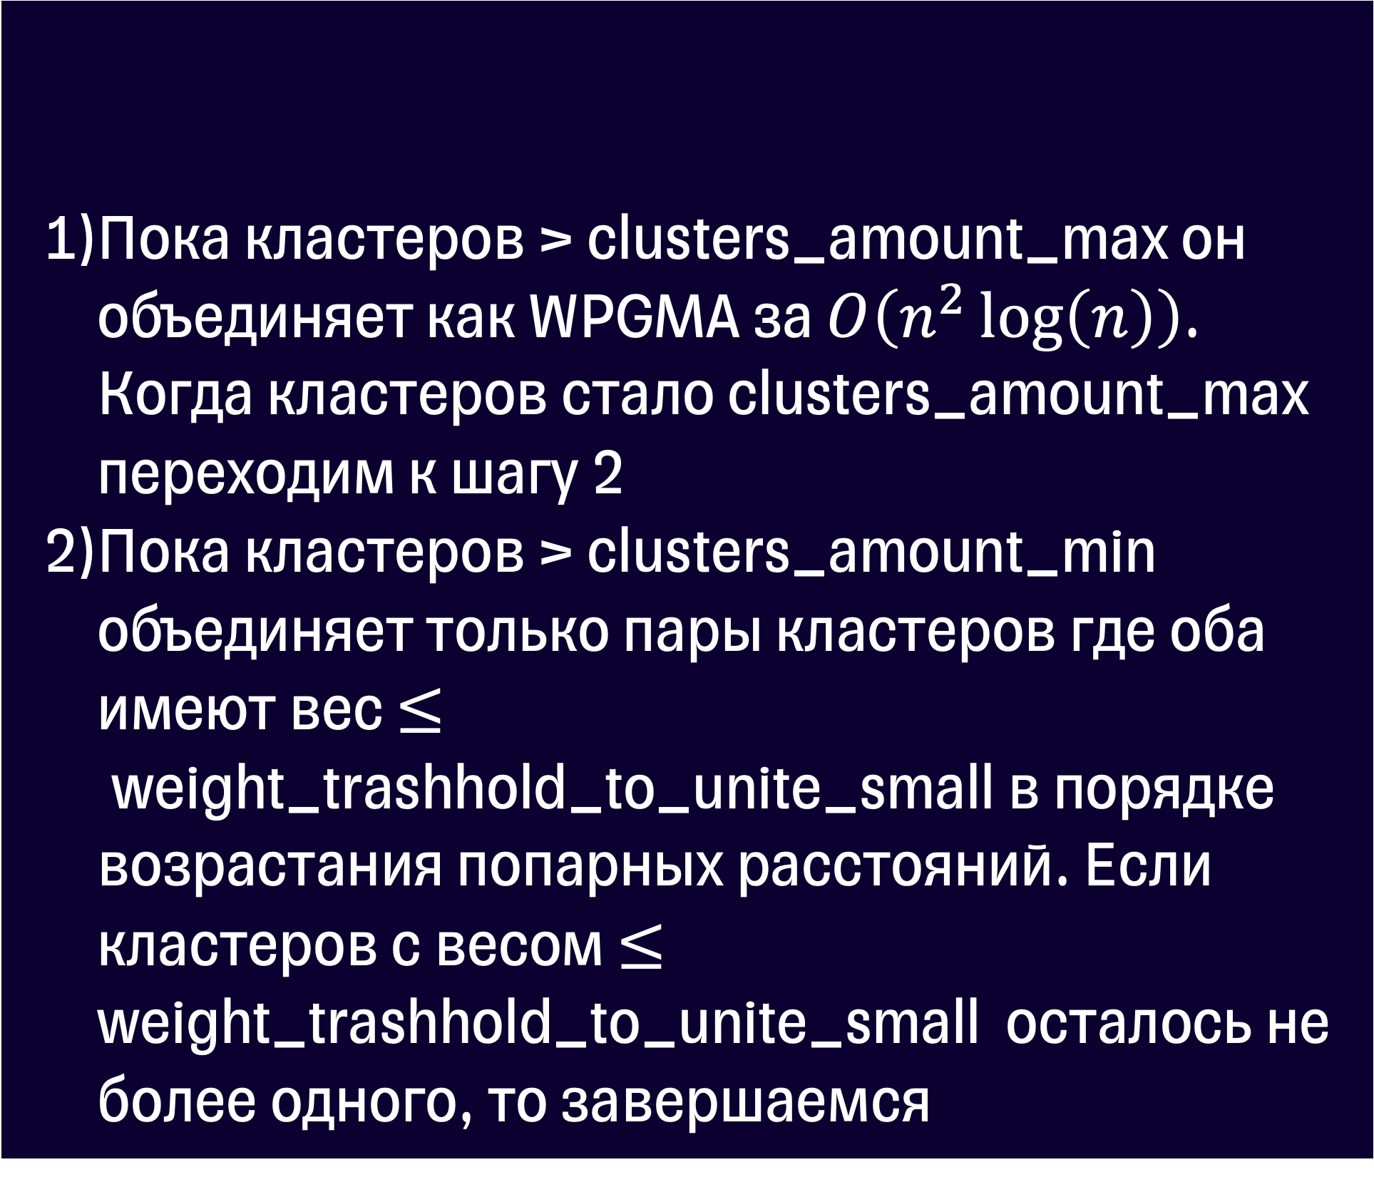
Его идеи…
Notes:
Пример слайда с кодом

Slide 16
ИДЕЯ
Вместо реального числа заказов можно использовать скорректированный вес: к числу заказов добавляют ожидание появления курьера —к весу прибавляется (число представителей в хексагоне) × (ожидаемое число рабочих дней). Это отражает реальность: курьер всё равно приезжает на точку ежедневно, и каждое его появление аналогично новому заказу.
Notes:
Пример пустого слайда
(используется если не один пример не подходит для внутренних страниц)

Slide 17
Содержание
OWA
WPGMA
Варианты реализации и сложность
Немножко математики
Применения
Картинки результаты
Notes:
Отбивочный слайд для разных подтем/глав внутри презентации

Slide 18
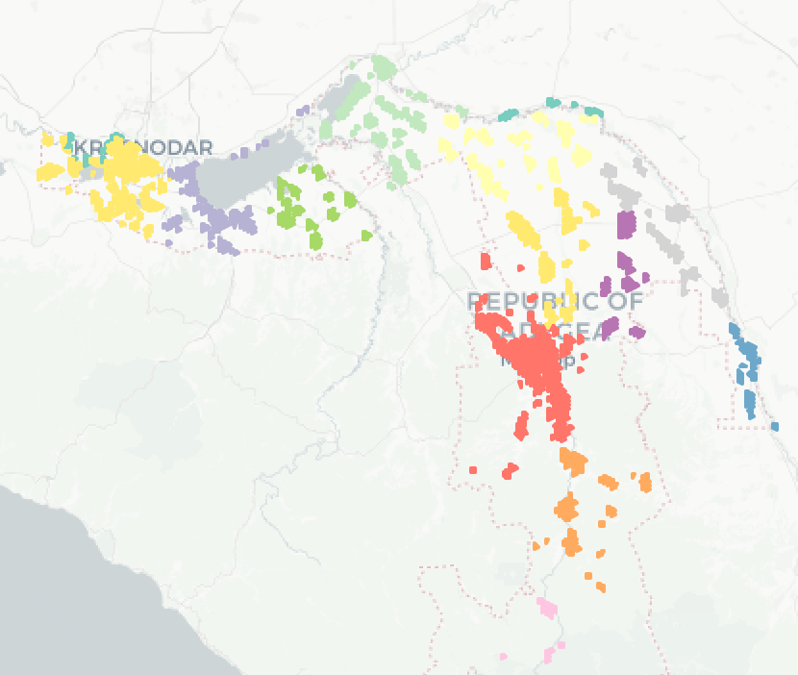
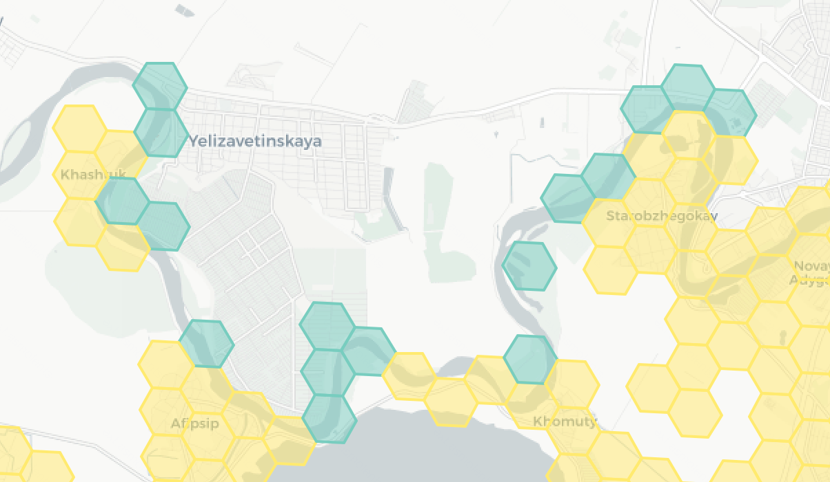
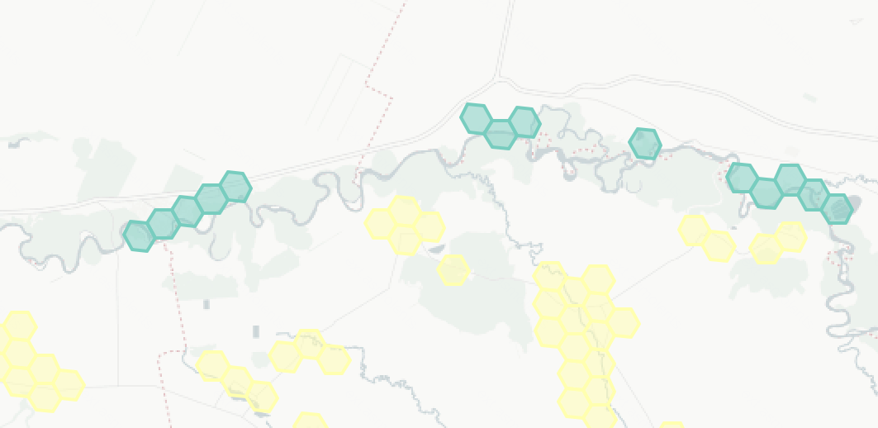
Адыгея
Notes:
Слайд с таблицой (Нажмите правую кнопку мышки, чтобы вставить дополнительные столбы)

Slide 19
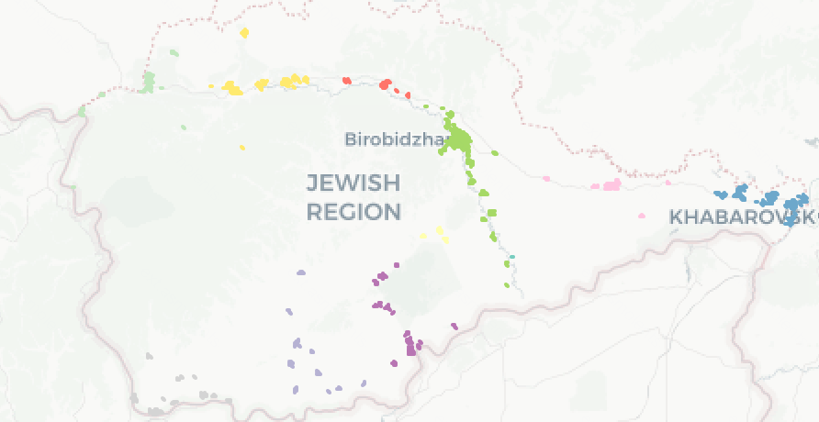
Еврейская АО
Notes:
Слайд с таблицой (Нажмите правую кнопку мышки, чтобы вставить дополнительные столбы)

Slide 20
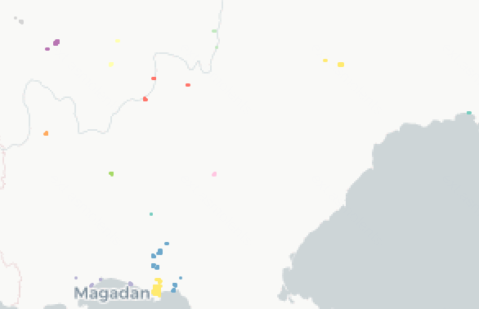
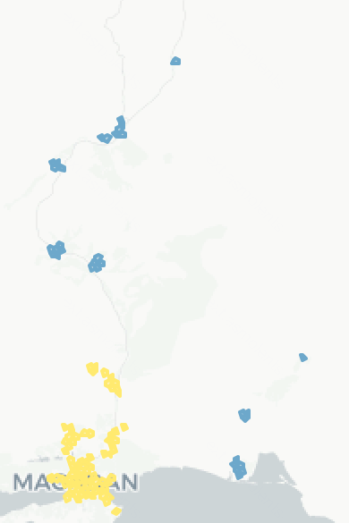
Магаданская область
Notes:
Слайд с таблицой (Нажмите правую кнопку мышки, чтобы вставить дополнительные столбы)

Slide 21
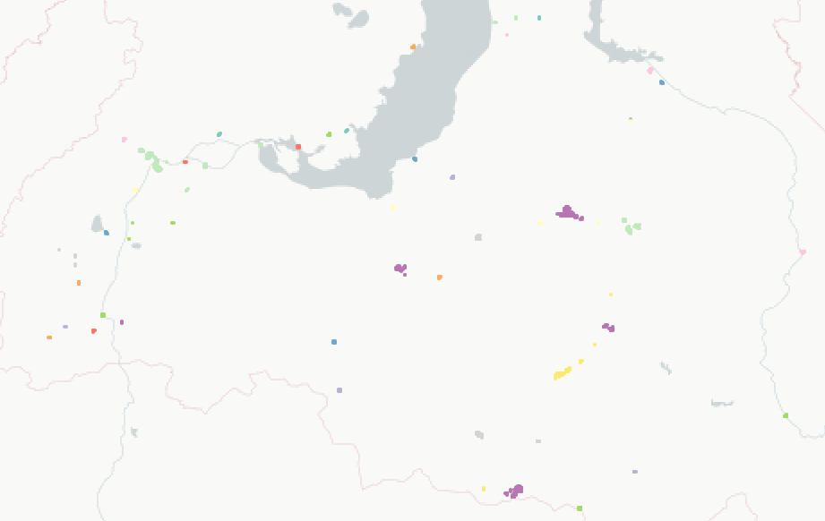
Ямало-Ненецкий АО
Notes:
Слайд с таблицой (Нажмите правую кнопку мышки, чтобы вставить дополнительные столбы)

